Slide 1


Fecha:
Noviembre 2026
Proyecto COIL
COBERTURA
12 millones de órdenes médicas en AWS
Realizado por:
Nicolás Meneses
Nicolás Mendoza

Slide 2
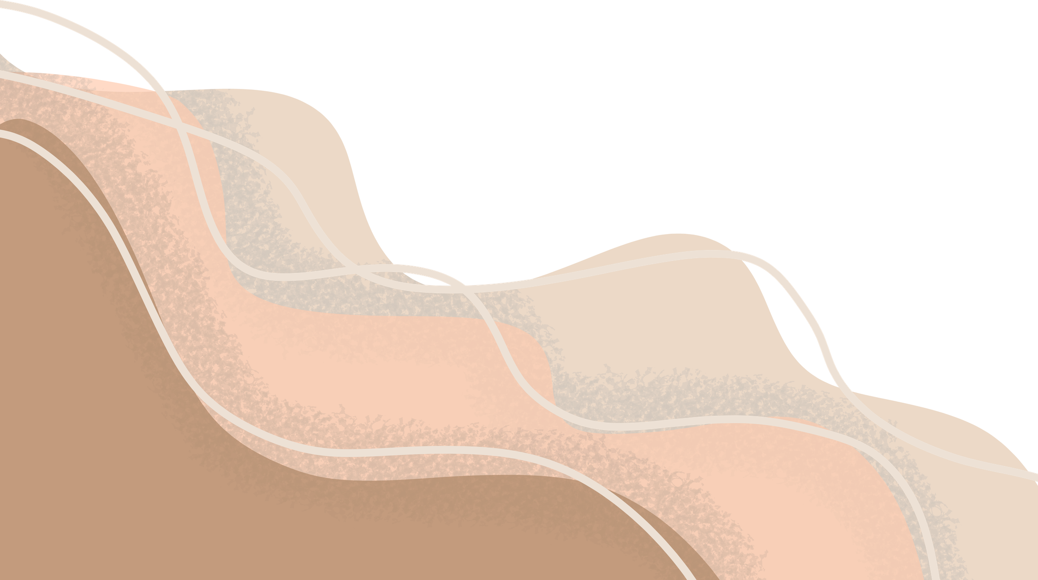
ÍNDICE
01. El reto
02. La decisión
03. Cómo lo construimos
04. Resultados
05. Evidencias
06. Conclusión

Slide 3
EL RETO
Lo que pidió el comité
Decidir, para cada orden médica, si el Estado cubre el servicio y qué porcentaje reconoce (100 %, 50 % o 25 % según el perfil), con trazabilidad de cada decisión. La meta: 12 millones de órdenes en menos de 24 horas, al menos 139 por segundo, sin exponer datos de los pacientes y con un costo razonable.

Slide 4
POR LOTES
Elegimos la opción 1 del enunciado. La meta es una ventana de 24 horas, no una respuesta inmediata, y cada orden se decide sola: una capa por lotes basta, sin la complejidad del flujo continuo.
AWS GLUE
Spark serverless: sin clúster que administrar y con cobro por segundo. Las reglas son deterministas, tomadas de los catálogos, y cada decisión guarda la regla que la produjo.

Slide 5




CÓMO LO CONSTRUIMOS
01. Esqueleto
02. Lógica probada
03. Una plantilla
04. Escalado
Primero, 1 000 órdenes de extremo a extremo: S3, Glue, Parquet y Athena.
Reglas en Python puro, con 93 pruebas y 99,6 % de cobertura.
CloudFormation crea todo: bucket, trabajo, flujos, secreto y tablas.
Muestra dañada, luego 1,2 M y por último 12 M de órdenes.

Slide 6




ARQUITECTURA
01. Entrada
03. Salidas
Amazon S3 recibe el CSV de órdenes y los dos catálogos de cobertura.
Decisiones en Parquet con identificador de ejecución; los registros inválidos van a cuarentena.
02. Clasificación
04. Consulta
AWS Glue (Spark, 4 workers) aplica las reglas y seudonimiza al paciente con HMAC.
Glue Data Catalog y Amazon Athena permiten auditar cualquier orden con SQL.

Slide 7
274 s
Es lo que tardaron 12 millones de órdenes con 4 workers: el 0,32 % de la ventana de 24 horas. Rendimiento: 43 796 órdenes por segundo, unas 315 veces el mínimo exigido.
Tiempo total en la consola de AWS Glue

Slide 8
RESULTADOS
INDICADOR | OBJETIVO | RESULTADO | ¿CUMPLE?
Tiempo, 12 M (H1) | Menos de 86 400 s | 274 s | Sí
Exactitud (H2) | 100 % igual a la referencia | 100 % en 1,2 M y en 12 M | Sí
Trazabilidad (H3) | Entradas = resultados + cuarentena | 12 M = 12 M + 0 | Sí
Muestra dañada | 12 de 34 a cuarentena, sin detenerse | 22 resultados; 12 en cuarentena | Sí
Costo, 12 M | Razonable y con fuente | 0,26 USD; 7,69 USD al mes | Sí

Slide 9
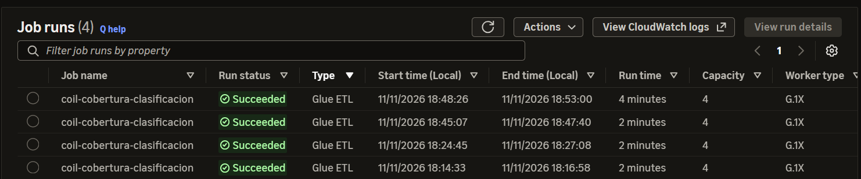
EJECUCIÓN
MÉTRICAS
PRUEBAS
Arriba, las cuatro ejecuciones del trabajo en AWS Glue, todas en Succeeded. El stack de CloudFormation quedó en CREATE_COMPLETE.
Cada ejecución deja en CloudWatch una línea METRICAS con sus conteos: entradas, cubiertas, no cubiertas y cuarentena.
93 pruebas automatizadas de la lógica, con 99,6 % de cobertura (mínimo: 80 %), y una verificación local de la exactitud.

Slide 10
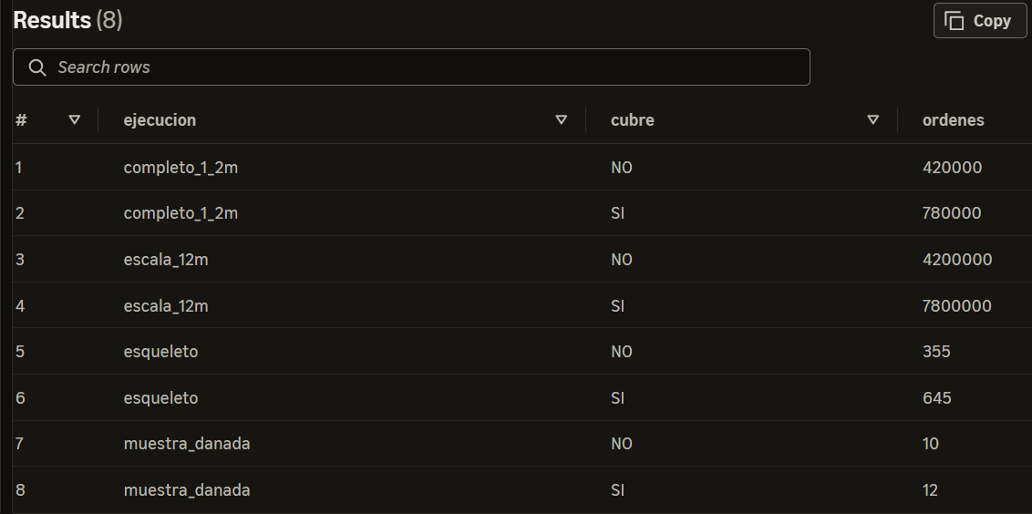
EXACTITUD
AL 100 %
La consulta en Athena reproduce la referencia: 780 000 órdenes cubiertas y 420 000 no cubiertas en 1,2 M, y diez veces eso en 12 M. La muestra dañada dejó 12 en cuarentena sin detener el trabajo.

Slide 11
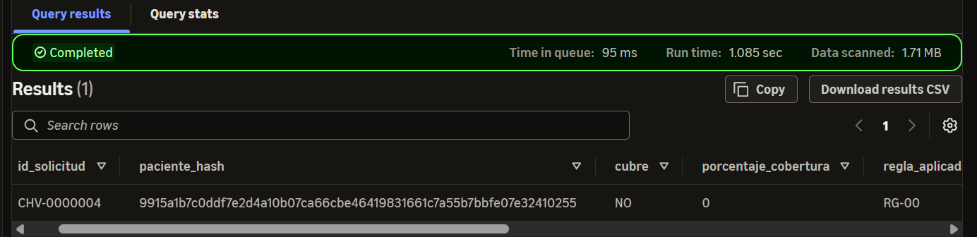
TRAZABILIDAD
Una orden, de punta a punta
Cada decisión guarda la regla aplicada, el identificador de la ejecución y la marca de tiempo. El paciente aparece solo como un hash HMAC de 64 caracteres: sin nombre, DNO ni seguro social.

Slide 12
CONCLUSIÓN
Sí se puede, y cuesta poco
Una arquitectura por lotes y serverless en AWS clasificó 12 millones de órdenes en 274 s, con exactitud del 100 %, cada decisión trazable y los pacientes seudonimizados, por unos 0,26 USD por ejecución (7,69 USD al mes). Todo se recrea desde una sola plantilla.

Slide 13
Muchas
GRACIAS
¿Preguntas?

